Slide 1
Πληροφορική
Ενότητα 1 (Μέρος A): Εισαγωγικά.
Δήμητρα Αβραμούλη,
Καθηγήτρια Εφαρμογών,
Τμήμα Σχεδιασμού και Τεχνολογίας Ξύλου και Επίπλου Τ.Ε.,
T.E.I. Θεσσαλίας

Slide 2
Άδειες Χρήσης
Το παρόν εκπαιδευτικό υλικό υπόκειται σε άδειες χρήσης Creative Commons.
Για εκπαιδευτικό υλικό, όπως εικόνες, που υπόκειται σε άλλου τύπου άδειας χρήσης, η άδεια χρήσης αναφέρεται ρητώς.

Slide 3
Χρηματοδότηση
Το παρόν εκπαιδευτικό υλικό έχει αναπτυχθεί στα πλαίσια του εκπαιδευτικού έργου του διδάσκοντα.
Το έργο υλοποιείται στο πλαίσιο του Επιχειρησιακού Προγράμματος «Εκπαίδευση και Δια Βίου Μάθηση» και συγχρηματοδοτείται από την Ευρωπαϊκή Ένωση (Ευρωπαϊκό Κοινωνικό Ταμείο) και από εθνικούς πόρους.

Slide 4
Σκοποί ενότητας
Σκοπός της ενότητας είναι να κατανοήσει ο σπουδαστής την έννοια του υπολογιστή και του ηλεκτρονικού υπολογιστή. Επίσης να γνωρίσει κάποιους από τους πρώτους υπολογιστές και τις γενιές των Ηλεκτρονικών Υπολογιστών ανάλογα με την τεχνολογία που χρησιμοποιούν.
Εισαγωγικά

Slide 5
Περιεχόμενα ενότητας
Ηλεκτρονικός Υπολογιστής Ορισμός,
Τρόπος λειτουργίας Ηλεκτρονικών Υπολογιστών,
Ιστορική εξέλιξη,
Γενιές υπολογιστών,
Κατηγορίες υπολογιστών.
Εισαγωγικά

Slide 6
Ηλεκτρονικός Υπολογιστής (1 από 2)
Πουλιέται οπουδήποτε (ακόμη και σε Super Market),
Είναι παντού,
Ο φορητός έχει τις ίδιες δυνατότητες με τον επιτραπέζιο,
Γίνονται μικρότεροι και ισχυρότεροι,
Δωρεάν πληροφορίες,
Τι είναι;
Είναι ένα σύνολο από ηλεκτρικά και ηλεκτρονικά εξαρτήματα.
Ο Ηλεκτρονικός Υπολογιστής δέχεται δεδομένα, τα επεξεργάζεται και στην συνέχεια μας δίνει τα αποτελέσματα.
Εισαγωγικά
6

Slide 7
Ηλεκτρονικός Υπολογιστής (2 από 2)
Στερούνται νοημοσύνης,
Είναι μηχανήματα που εκτελούν προγράμματα,
Τα προγράμματα είναι ένα σύνολο οδηγιών, που καθοδηγούν τον υπολογιστή στην λύση ενός προβλήματος,
Δίνουν λύσεις σε προβλήματα.
Εισαγωγικά
7

Slide 8
Γενικός τρόπος λειτουργίας
Για την επίλυση προβλημάτων ή εκτέλεση εφαρμογών.
Είσοδος Δεδομένων
Επεξεργασία Δεδομένων
Έξοδος πληροφοριών
Δεδομένα είναι το σύνολο των πρωτογενών στοιχείων, τα οποία συλλέγονται για την επίλυση του εκάστοτε προβλήματος
Επεξεργασία είναι η διαχείριση των δεδομένων μας για την παραγωγή πληροφοριών, που εκτελεί η Κεντρική Μονάδα Επεξεργασίας (Κ.Μ.Ε.) του Η/Υ
Πληροφορία είναι η εμφάνιση, στην οθόνη ή σε χαρτί εκτύπωσης, των αποτελεσμάτων της επεξεργασίας των δεδομένων
Εισαγωγικά
8

Slide 9
Υλικό - Λογισμικό
Υλικό (hardware) είναι το σύνολο των ηλεκτρικών, μηχανικών και ολοκληρωμένων κυκλωμάτων, από τα οποία αποτελείται ένας Η/Υ.
Λογισμικό (software) είναι το σύνολο των προγραμμάτων. Δηλαδή προγράμματα που οδηγούν τον Η/Υ και προγράμματα που χρησιμοποιούν οι χρήστες για να εκτελεστούν διάφορες διαδικασίες
Εισαγωγικά
9

Slide 10
Ιστορική εξέλιξη (1 από 29)
Αρχαίοι Βαβυλώνιοι, 3000 π.Χ.
Οι αρχαίοι Βαβυλώνιοι είχαν αναπτύξει πολύ το εμπόριο και χρειάζονταν κάτι να τους βοηθά στους υπολογισμούς τους,
Δημιούργησαν τον άβακα,
Πήρε πολλές μορφές,
Αναπτύχτηκε, χρησιμοποιήθηκε και χρησιμοποιείται.
Εισαγωγικά
10

Slide 11
Ιστορική εξέλιξη (2 από 29)
Ο Κινέζικος άβακας
Ο σημερινός άβακας
Εισαγωγικά
11

Slide 12
Ιστορική εξέλιξη (3 από 29)
Ο υπολογιστής των Αντικυθήρων.
Ο μηχανισμός των Αντικυθήρων (γνωστός και ως αστρολάβος των Αντικυθήρων ή υπολογιστής των Αντικυθήρων) είναι ένα αρχαίο τέχνημα που πιστεύεται ότι ήταν ένας μηχανικός υπολογιστής.
Οι αστρολάβοι χρησιμοποιήθηκαν για την παρατήρηση των αστέρων και τον προσδιορισμό του ύψους τους από τον ορίζοντα.
Ανακαλύφθηκε σε ναυάγιο ανοικτά του Ελληνικού νησιού Αντικύθηρα μεταξύ των Κυθήρων και της Κρήτης το 1900.
Χρονολογείται μεταξύ του 150 π.Χ. και του 100 π.Χ.
Ο μηχανισμός είναι η αρχαιότερη σωζόμενη διάταξη με γρανάζια.
Εισαγωγικά
12

Slide 13
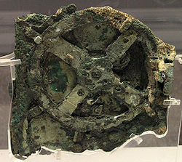
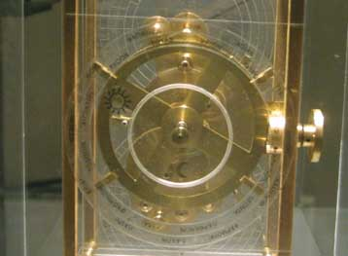
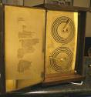
Ιστορική εξέλιξη (4 από 29)
Αποτελείται από ένα σύνθετο σύστημα ορείχαλκων τροχών, τα οποία έμπαιναν σε κίνηση από μια χειρολαβή.
Είναι φτιαγμένος από μπρούντζο σε ένα ξύλινο πλαίσιο
Αναλογικός υπολογιστής σχεδιασμένος για να υπολογίζει τις κινήσεις των ουρανίων σωμάτων.
Ο Derek Price τον θεωρεί τον πρώτο «φορητό Η/Υ».
Εισαγωγικά
13

Slide 14
Ιστορική εξέλιξη (5 από 29)
Η μηχανή του Pascal, 1642.
Μπλεζ Πασκάλ (Blaise Pascal) κατασκεύασε το 1642 την Πασκαλίνα (Pascaline) τη πρώτη αληθινή αριθμομηχανή,
Γιος φοροεισπράκτορα που ήθελε να διευκολύνει τη δουλειά του πατέρα του,
Εύκολα μαθηματικούς υπολογισμούς,
Η μηχανή εκτελούσε δύο πράξεις, πρόσθεση και αφαίρεση 2 αριθμών μέχρι και οχτώ ψηφία,
πέντε, έξι και οκτώ γρανάζια,
Στο επάνω μέρος υπήρχε μια σειρά από οδοντωτούς τροχούς (γρανάζια), που το καθένα περιείχε τους αριθμούς από 0 έως 9. Ο πρώτος τροχός συμβόλιζε τις μονάδες, ο δεύτερος τις δεκάδες, ο τρίτος τις εκατοντάδες, κ.ο.κ.
Εισαγωγικά
14

Slide 15
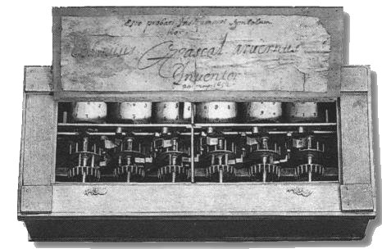
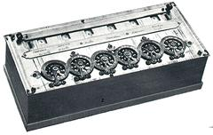
Ιστορική εξέλιξη (6 από 29)
Εισαγωγικά
15

Slide 16
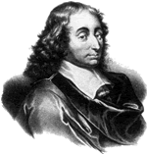
Ιστορική εξέλιξη (7 από 29)
Ο Blaise Pascal:
Πέθανε σε ηλικία 39 μόλις ετών,
Είχε κατακτήσει περίοπτη θέση στην ιστορία ως:
μαθηματικός,
φυσικός,
συγγραφέας και
Φιλόσοφος.
Εισαγωγικά
16

Slide 17
Ιστορική εξέλιξη (8 από 29)
Μηχανή του Λάιμπνιτζ.
Γερμανός μαθηματικός και φιλόσοφος Λάιμπνιτς (Leibnitz),
Gottfried Wilhelm von Leibnitz,
1694,
Μελέτησε τις σημειώσεις του Πασκάλ και βελτίωσε την Pascaline,
Πρώτο «μηχανικό Υπολογιστή»,
μηχανή βασισμένη σε κυλίνδρους με άνισα δόντια,
Πραγματοποιούσε και πολλαπλασιασμούς (και τις 4 πράξεις).
Εισαγωγικά

Slide 18
Ιστορική εξέλιξη (9 από 29)
Αριθμόμετρο.
1820,
Charls Xavier Thomas de Colmar,
Γάλλος,
Πρώτη υπολογιστική συσκευή μαζικής παραγωγής,
4 πράξεις.
Εισαγωγικά

Slide 19
Ιστορική εξέλιξη (10 από 29)
Η Αναλυτική Μηχανή του Μπάμπατζ.
Charles Babbage,
Άγγλος μαθηματικός,
Οραματίστηκε το 1812 μια μηχανή που θα λειτουργούσε με ατμό και θα είχε μεγαλύτερο εύρος υπολογισμών,
1822 ήθελε να κατασκευάσει μια ατμοκίνητη μηχανή,
Σχεδίασε τον πρώτο του υπολογιστή,
Διαφορική Μηχανή,
Υπολογισμό πολυωνύμων,
Σκοπό ς η δημιουργία μαθηματικών πινάκων,
Το έργο του έμεινε ανολοκλήρωτο για λόγους τεχνικούς (αν και στηρίχθηκε από την Βρετανική κυβέρνηση).
Εισαγωγικά
19

Slide 20
Ιστορική εξέλιξη (11 από 29)
Η ιδέα ήταν η κατασκευή της αναλυτικής μηχανής που θα μπορούσε να εκτελεί ένα ευρύ φάσμα υπολογισμών με βάση τις οδηγίες του χειριστή.
Η περιγραφή περιλάμβανε:
Μονάδα επεξεργασίας,
Μνήμη,
Είσοδο και
Έξοδο,
Είναι ο Πατέρας των Υπολογιστών.
Εισαγωγικά

Slide 21
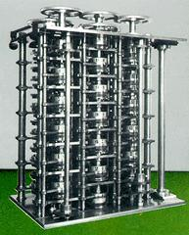
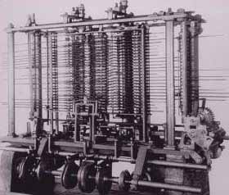
Ιστορική εξέλιξη (12 από 29)
Η μηχανή του Μπάμπατζ και απεικόνιση της πρώτης «Μηχανής Διαφορών» του Μπάμπατζ σε ξυλογραφία του 1833, η οποία βρίσκεται στο Μουσείο του King's College.
Εισαγωγικά

Slide 22
Ιστορική εξέλιξη (13 από 29)
Lady Ada Augusta.
Ο άνθρωπος που βοήθησε στο να παραμείνει γνωστό το έργο του Μπάμπατζ και πιο συγκεκριμένα η Αναλυτική Μηχανή ήταν η Άντα, Κόμισσα του Λόβλις, η οποία θεωρείται ως η πρώτη προγραμματίστρια υπολογιστών.
Δεν υλοποιήθηκε ποτέ.
Augusta Ada King, Κόμησσα του Λόβλεϊς ( πατρικό Αυγούστα Άντα Μπάιρον).
Ήταν κόρη του φιλέλληνα Λόρδου Βύρωνα.
Η Άντα Λάβλεϊς‎ (Ada Lovelace) τα κατέγραψε τα σχέδια του Μπαμπατζ και τα επεξεργάστηκε.
Εισαγωγικά

Slide 23
Ιστορική εξέλιξη (14 από 29)
Γλώσσα Προγραμματισμού ADA,
Η ζωή της ήταν σύντομη (έζησε μόνο 37 έτη),
Ήταν η πρώτη προγραμματίστρια,
Διάτρητες κάρτες.
Εισαγωγικά

Slide 24
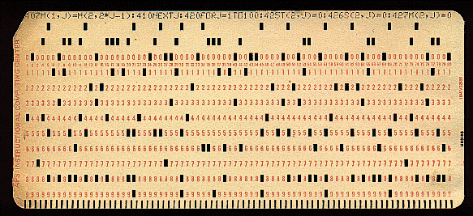
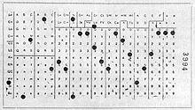
Ιστορική εξέλιξη (15 από 29)
Διάτρητη κάρτα Χόλεριθ.
Εισαγωγικά

Slide 25
Ιστορική εξέλιξη (16 από 29)
H μηχανή του Χόλεριθ, 1889.
Στα τέλη του 19ου αιώνα η Κυβέρνηση των Η.Π.Α. αποφάσισε να κάνει μια απογραφή του πληθυσμού της χώρας,
Διαγωνισμός για τη δημιουργία μιας μηχανής που θα διευκόλυνε την επεξεργασία και καταγραφή των στοιχείων που θα συγκεντρώνονταν από την απογραφή.
Ο Χέρμαν Χόλεριθ (Herman Hollerith) κατασκεύασε για το διαγωνισμό μια μηχανή.
η απογραφή έγινε μέσα σε έξι βδομάδες.
Ο Χέρμαν Χόλεριθ σκέφθηκε να χρησιμοποιήσει χάρτινες διάτρητες κάρτες, με διατρήσεις που να συμβολίζουν γράμματα και αριθμούς, για να επιτύχει μικρότερους χρόνους επεξεργασίας της κρατικής απογραφής των Η.Π.Α., με μεγάλη επιτυχία.
Εισαγωγικά

Slide 26
Ιστορική εξέλιξη (17 από 29)
Η μηχανή αυτή ονομάστηκε Census Tabulator (Ταξινομέας Απογραφής),
το 1896 ίδρυσε την Tabulating Machines Company (TMC) και ήταν η απαρχή για τη δημιουργία της μεγαλύτερης εταιρείας υπολογιστών στον κόσμο, της ΙΒΜ (International Business Machines) (1924).
Εισαγωγικά

Slide 27
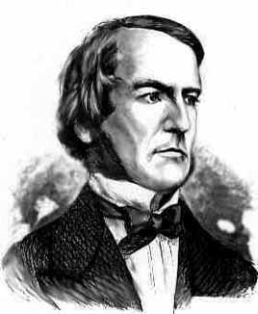
Ιστορική εξέλιξη (18 από 29)
Τζωρτζ Μπουλ (Boole George).
Άγγλος μαθηματικός,
Θεμελίωσε την Επιστήμη Της Λογικής,
Το έργο του «έρευνα των νόμων της σκέψης» είναι μια πρώτη εισαγωγή στην ιδέα της δυαδικής αρίθμησης.
Εισαγωγικά

Slide 28
Ιστορική εξέλιξη (19 από 29)
John Atanasof.
1940,
Πανεπιστήμιο Αϊοβα,
Με την βοήθεια του σπουδαστή Clifford Berry,
Πρώτος δυαδικός Η/Υ,
Βασιζόταν στην άλγεβρα Boole.
Εισαγωγικά

Slide 29
Ιστορική εξέλιξη (20 από 29)
Konrad Zuse.
Γερμανός μηχανικός,
1941,
Κατασκευάζει τον πρώτο υπολογιστή γενικής χρήσης τον Ζ3,
Λειτουργούσε με οδηγίες από διάτρητη χαρτοταινία και χρησιμοποιούσε το δυαδικό σύστημα,
Είχε μνήμη 64 θέσεων για αριθμούς με 7 δεκαδικά,
4-5 δευτερόλεπτα για κάθε πολλαπλασιασμό.
Εισαγωγικά

Slide 30
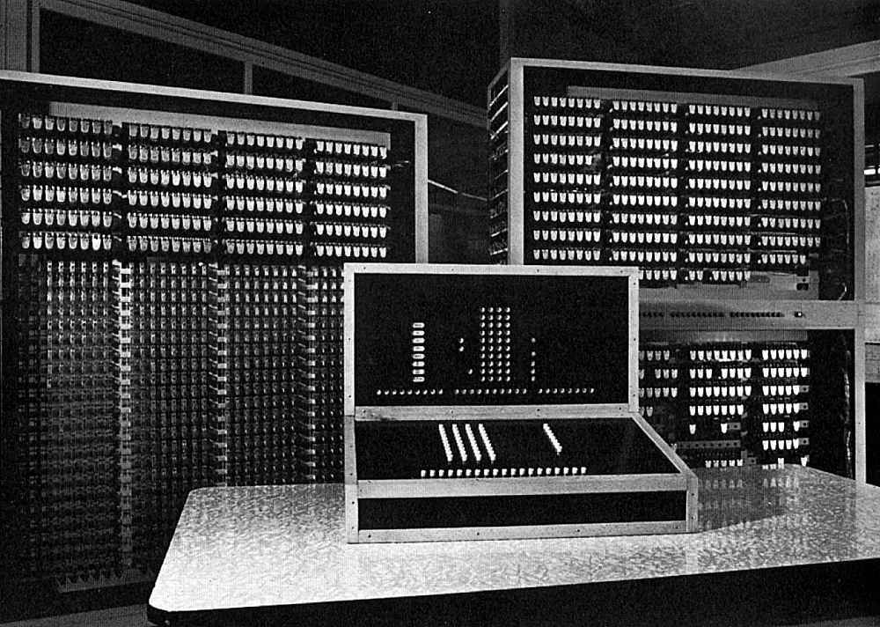
Ιστορική εξέλιξη (21 από 29)
Εισαγωγικά

Slide 31
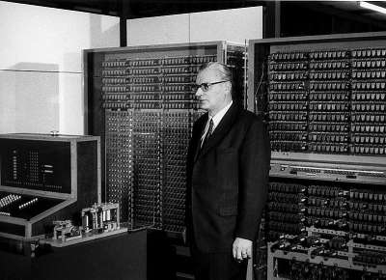
Ιστορική εξέλιξη (22 από 29)
Εισαγωγικά

Slide 32
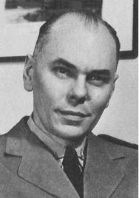
Ιστορική εξέλιξη (23 από 29)
Howard Aiken.
1944,
Πανεπιστήμιο Χάρβαρντ,
MARK 1,
Είχε ύψος 2,5 μέτρα, μήκος 15 μέτρα , καλωδιώσεις συνολικού μήκους 800 χιλιομέτρων, 3.304 ηλεκτρομηχανικούς διακόπτες και 750.000 άλλα εξαρτήματα,
Χρησιμοποιήθηκε από το ναυτικό για βαλλιστικούς υπολογισμούς μέχρι το 1959.
Εισαγωγικά

Slide 33
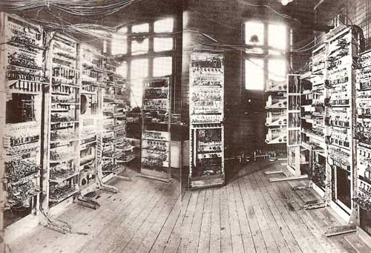
Ιστορική εξέλιξη (24 από 29)
Εισαγωγικά

Slide 34
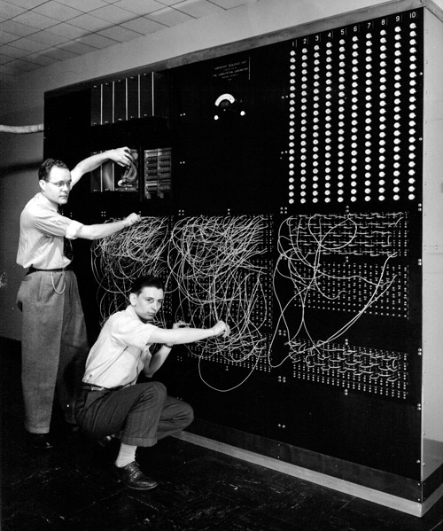
Ιστορική εξέλιξη (25 από 29)
Εισαγωγικά

Slide 35
Ιστορική εξέλιξη (26 από 29)
ENIAC.
1943,
To Υπουργείο Εθνικής Άμυνας των ΗΠΑ χρηματοδοτεί μια έρευνα μια ομάδα επιστημόνων,
John Mauchly και John Eckert καθηγητές του πανεπιστημίου της Πενσυλβάνιας,
Αρχίζει η κατασκευή του ENIAC (Electrical Numerical Integrator and Calculator) που ολοκληρώνεται το 1945,
Είχε μήκος 24 μέτρα, ύψος 5 μέτρα, βάρος 30 τόνους, 17.468 λυχνίες κενού και 100.000 ηλεκτρονικά εξαρτήματα,
Ήταν 1.000 πιο γρήγορος από τον MARK1 και επεξεργαζόταν δεδομένα από διάτρητες κάρτες,
Εισαγωγικά

Slide 36
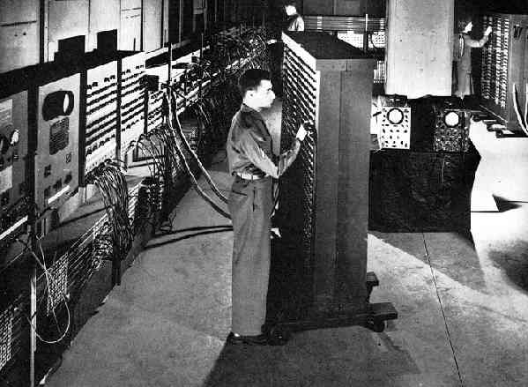
Ιστορική εξέλιξη (27 από 29)
Μπορούσε να εκτελέσει 5.000 προσθέσεις, 357 πολλαπλασιασμούς και 38 διαιρέσεις ανά δευτερόλεπτο,
Αργούσε να επαναπρογραμματιστεί.
Εισαγωγικά

Slide 37
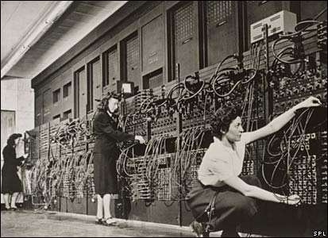
Ιστορική εξέλιξη (28 από 29)
Εισαγωγικά

Slide 38
Ιστορική εξέλιξη (29 από 29)
John von Neumann.
1945,
Ουγγρικής καταγωγής,
Αρχιτεκτονική von Neumann,
Ένας γενικής χρήσης και αποτελεσματικός υπολογιστής έχειQ
Μνήμη,
Υπολογιστική μονάδα,
μονάδα ελέγχου,
Μονάδες εισόδου-εξόδου,
Δυαδική αρίθμηση, να λειτουργεί ηλεκτρονικά και να εκτελεί τις λειτουργίες μια – μία.
Εισαγωγικά

Slide 39
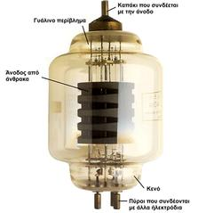
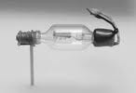
Γενιές υπολογιστών (1 από 8)
1^{Η} Γενιά (1943-1955).
Λυχνίες κενού,
Προγραμματιζόταν μέσω διακοπτών,
Τεράστιοι,
Τεράστιες ποσότητες ηλεκτρικού ρεύματος,
ENIAC.
Εισαγωγικά

Slide 40
Γενιές υπολογιστών (2 από 8)
2^{η} γενιά (1956-1963).
Τρανζίστορ,
Ανακαλύφθηκε το 1948,
Μικρότεροι, πιο ισχυροί και αξιόπιστοι,
Γλώσσες προγραμματισμού υψηλού επιπέδου,
FORTAN, COBOL.
Τρανζίστορ (1948):
Ο πρώτος ημιαγωγός (τρανζίστορ) από επιστήμονες των εργαστηρίων της Bell,
W. Brattain J. Bardeen και W. Shockley το 1956 το νόμπελ Φυσικής.
Εισαγωγικά

Slide 41
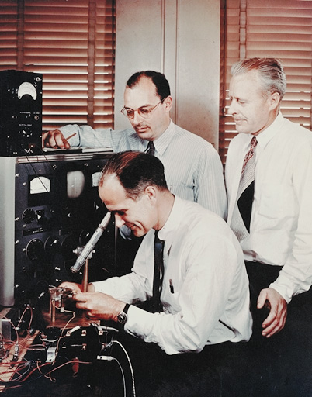
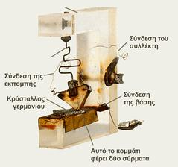
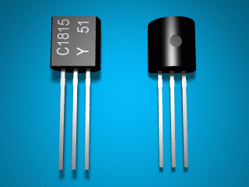
Γενιές υπολογιστών (3 από 8)
Εισαγωγικά

Slide 42
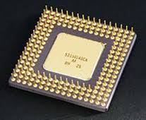
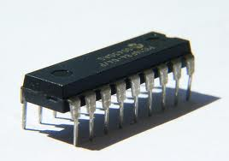
Γενιές υπολογιστών (4 από 8)
3^{η} γενιά (1964-1970).
Ολοκληρωμένο κύκλωμα,
3 ή περισσότερα ηλεκτρονικά στοιχεία σε ένα μικρό δίσκο πυριτίου,
Μικρότερο μέγεθος και κόστος,
Λειτουργικά συστήματα.
Εισαγωγικά

Slide 43
Γενιές υπολογιστών (5 από 8)
4^{η} γενιά (1971 – σήμερα).
Ολοκληρωμένα κυκλώματα μεγάλης κλίμακας:
Χιλιάδες στοιχεία σε ένα τσιπ,
Large Scale Integration, LSI,
περιέχουν περισσότερες από 100 πύλες μέχρι μερικές χιλιάδες πύλες (όπως οι απλοί μικροεπεξεργαστές),
Ολοκληρωμένα πολύ μεγάλης κλίμακας:
Εκατομμύρια εντολές ανά δευτερόλεπτο,
Πολύ Μεγάλης Κλίμακας Ολοκλήρωσης (Very Large Scale Integration, VLSI,
Εισαγωγικά

Slide 44
Γενιές υπολογιστών (6 από 8)
κυκλώματα τα οποία σχηματίζονται από πολλά εκατομμύρια πύλες (όπως οι σύγχρονοι μικροεπεξεργαστές.
Μικροεπεξεργαστής,
1981 ΙΒΜ Προσωπικός Υπολογιστής.
Εισαγωγικά

Slide 45
Γενιές υπολογιστών (7 από 8)
5^{η} γενιά (οι μελλοντικοί υπολογιστές).
ολοκληρωμένα κυκλώματα πολύ μεγάλης κλίμακας ολοκλήρωσης (VLSI),
δύο βασικούς στόχους:
Ο πρώτος είναι η επίτευξη στο μέγιστο δυνατό βαθμό της παράλληλης επεξεργασίας (για την αύξηση της ταχύτητας επεξεργασίας).
Ο δεύτερος είναι η ανάπτυξη «έξυπνων» υπολογιστικών συστημάτων, με την ενσωμάτωση τεχνικών που χρησιμοποιούνται στον κλάδο της τεχνητής νοημοσύνης.
Εισαγωγικά

Slide 46
Γενιές υπολογιστών (8 από 8)
1η | 2η | 3η | 4^{η} | 5η
1943-1955 | 1956-1963 | 1964-1970 | 1971-1985 | 1985- σήμερα
Ηλεκτρονικές λυχνίες | Ημιαγωγοί (transistor) | Ολοκληρωμένα κυκλώματα | Ολοκληρωμένα κυκλώματα μεγάλης κλίμακας | Ολοκληρωμένα κυκλώματα Τύπου VLSI
Ογκώδης, αργοί και όχι αξιόπιστοι. Μεγάλο Κόστος. Χρήση γλώσσας Μηχανής | Μικρότερο μέγεθος. Μεγαλύτερη ταχύτητα και αξιοπιστία. Μεγάλο κόστος. Χρήση μαγνητικής ταινίας. Γλώσσες προγραμματισμού (fortran, cobol, assembly) | Μικρότερο μέγεθος. Μεγαλύτερη ταχύτητα και αξιοπιστία. Μικρότερο κόστος Γλώσσες προγραμματισμού δομημένες Χρήση μαγνητικού δίσκου | Μικρό μέγεθος. Μικρό κόστος. Γλώσσες προγραμματισμού προσανατολισμένες στις εφαρμογές | Πολύ μικρό μέγεθος. Εκπληκτική ταχύτητα. Τεράστια αποθηκευτική ικανότητα Τεχνητή νοημοσύνη
Εισαγωγικά

Slide 47
Κατηγορίες υπολογιστών (1 από 4)
Μεγάλα συστήματα.
Δισεκατομμύρια εντολές / δευτερόλεπτο,
Κυβερνητικοί οργανισμοί,
Μεγάλες εταιρείες,
1 κεντρική μονάδα, πολλούς τερματικούς σταθμούς.
Εισαγωγικά

Slide 48
Κατηγορίες υπολογιστών (2 από 4)
Μίνι υπολογιστές.
Μικρότερες επιχειρήσεις και οργανισμούς,
Μειωμένες απαιτήσεις σε υπολογιστική ισχύ.
Εισαγωγικά

Slide 49
Κατηγορίες υπολογιστών (3 από 4)
Προσωπικοί υπολογιστές.
Στα μέσα του ’70,
IBM (PC),
APPLE (Macintosh),
Προσωπικοί Υπολογιστές:
Επιτραπέζιοι,
Φορητοί:
Tablet PC.
Εισαγωγικά

Slide 50
Κατηγορίες υπολογιστών (4 από 4)
Υπολογιστές χειρός:
Προσωπικός ψηφιακός βοηθός (personal digital assistant, PDA),
Κινητό τηλέφωνο (smart phones),
Συσκευές αναπαραγωγής πολυμέσων.
Εισαγωγικά

Slide 51
Τέλος Ενότητας

